Slide 1
Curso de ANSYS
UFES, 2019/1
AULA 03.a
AUTOR: Felipe Barbosa Teixeira
felipebarbosateixeira@gmail.com

Slide 2
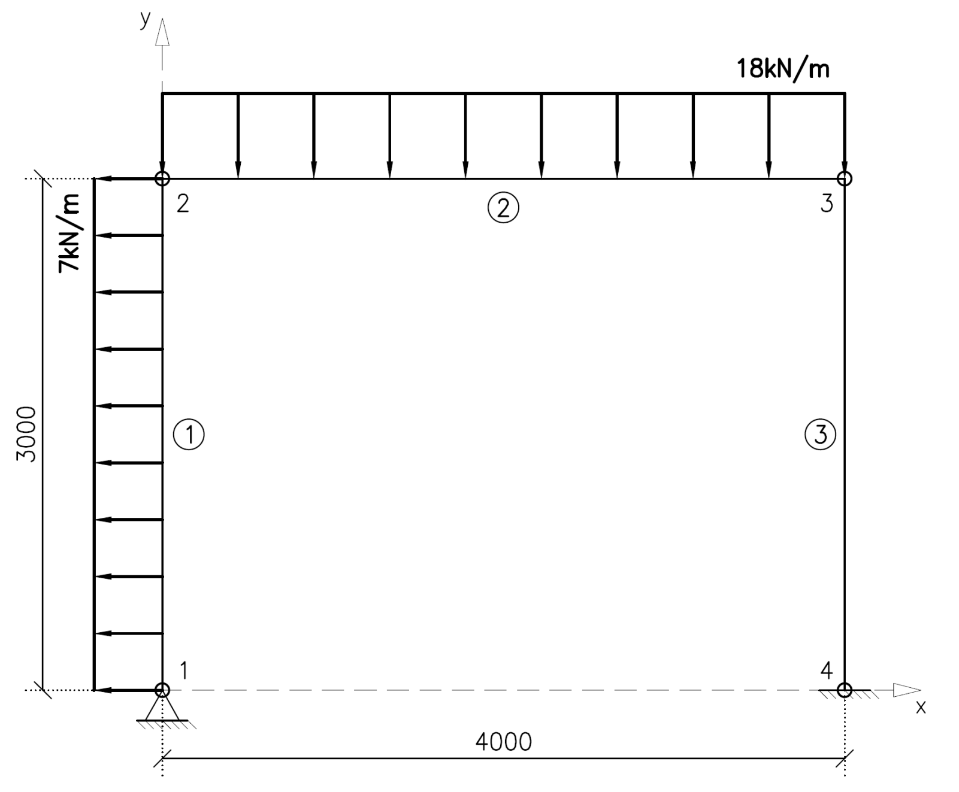
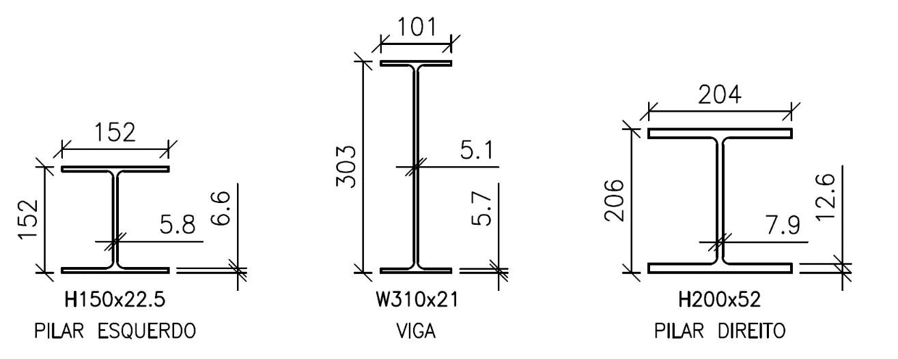

Revisão dos Exercícios
Dúvidas...

Slide 3
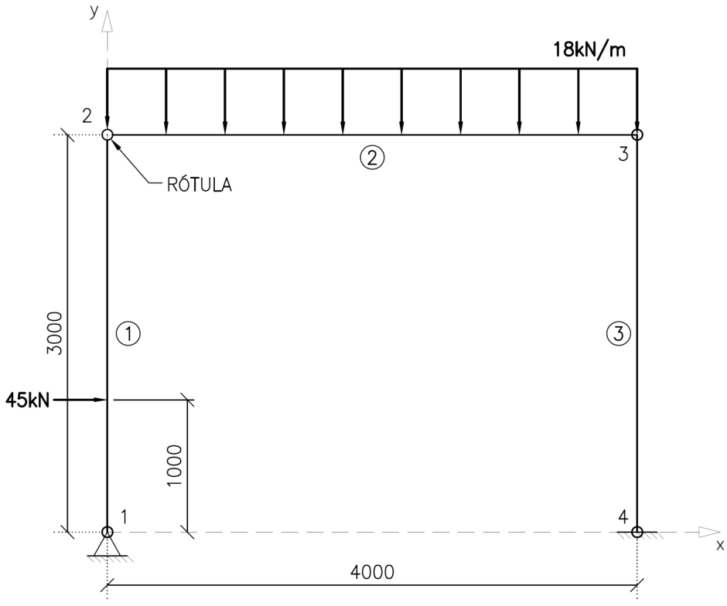
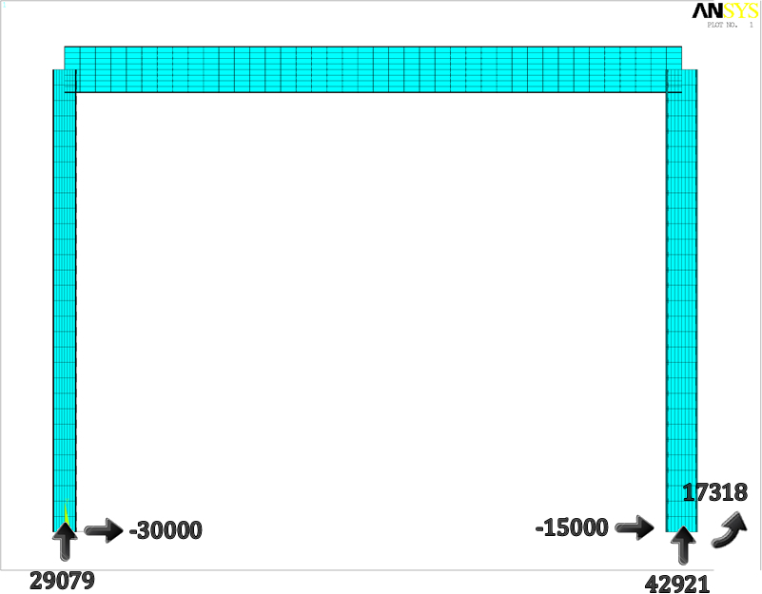
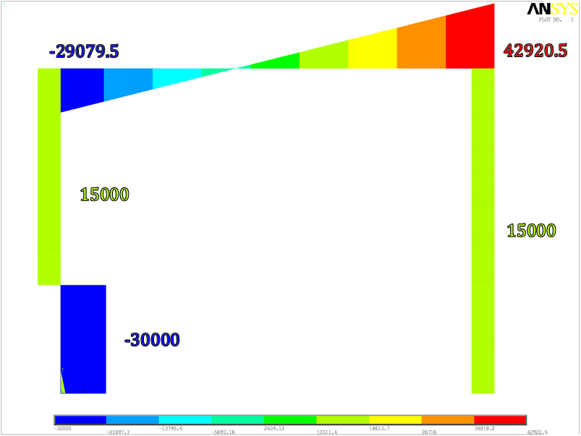
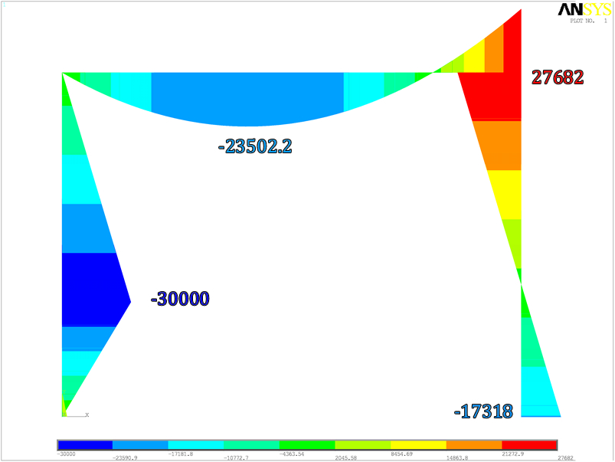
Revisão dos Exercícios
REAÇÕES DE APOIO
Ex2.B
DFC
DMF

Slide 4

Revisão dos Exercícios
Dicas:
ENDRELEASE
Keypoint intermediário (duas lines)
Dúvidas...

Slide 5
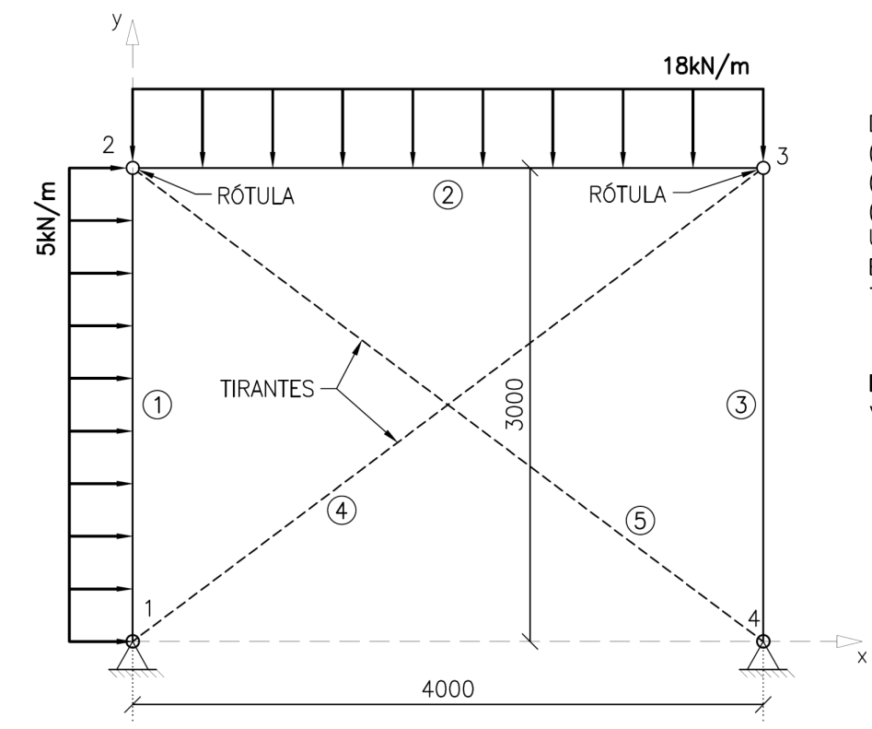
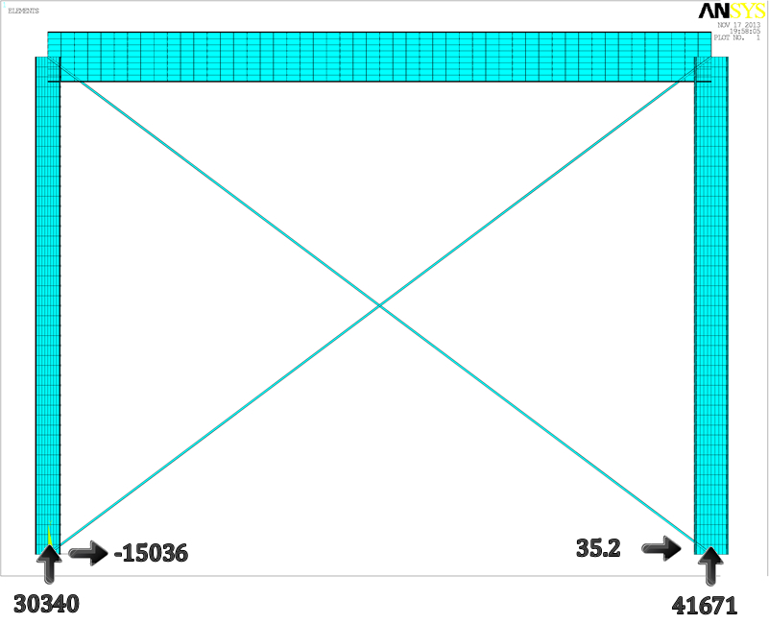
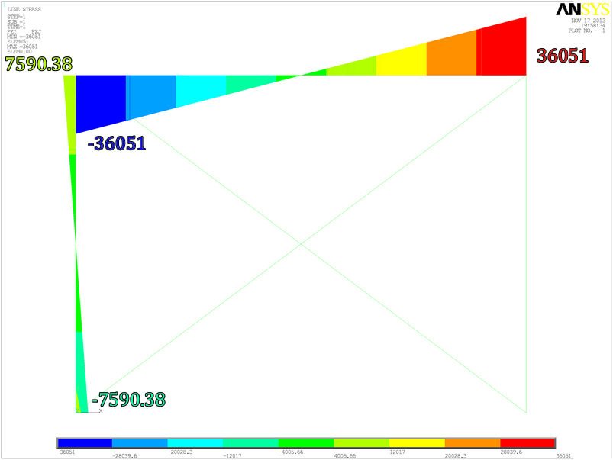
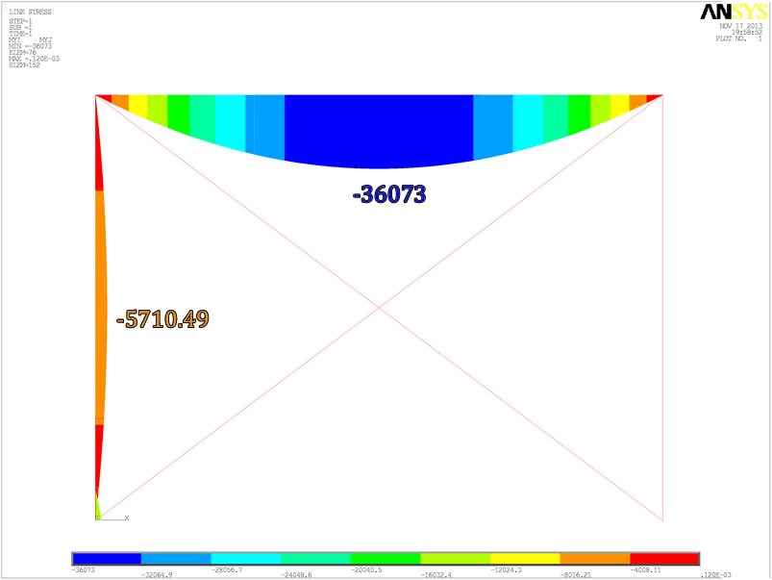
Revisão dos Exercícios
Ex2.C
REAÇÕES DE APOIO
DFC
DMF

Slide 6

Revisão dos Exercícios
Dúvidas...

Slide 7



Dúvidas
F.A.Q.:
1. Seções Transversais
2. Orientar Elementos
3. Direção da Carga
4. Aplicar/Remover Carga em Elementos
5. Força Concentrada
6. Tirantes e Escoras
7. Rótulas
8. Seleção de Entidades

Slide 8
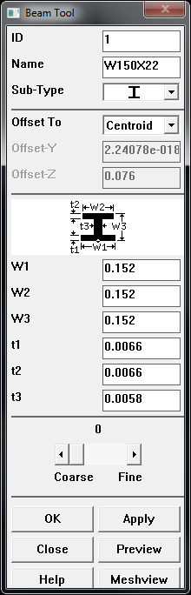
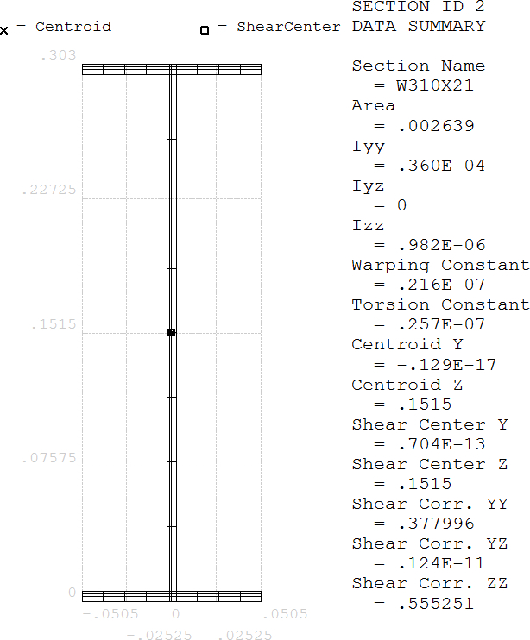
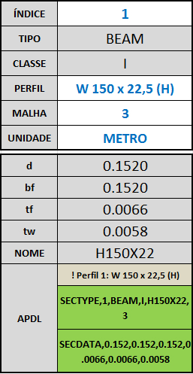
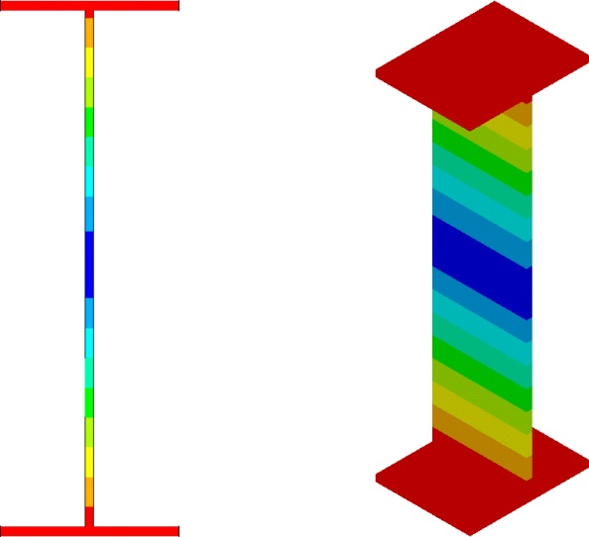
1. Seções Transversais
1. Como criar
2. Atribuir seções
3. Densidade da malha
4. Automação
Meshing
> Mesh Attributes
> Picked Lines
LATT
Criação Indireta de Elementos
Meshing
> Mesh Attributes
> Default Attribs
SECN
Criação Direta de Elementos
Modeling
> Move / Modify
> Elements
> Modify Attrib
SECTYPE
EMODIF
SECDATA
Alterar Elementos Existentes

Slide 9
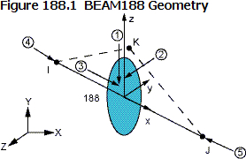
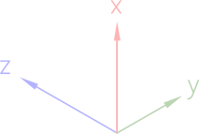


2. Orientar Elementos
Orientar Elemento:
definir o sistema de eixos locais do elemento.
(eixo da barra)
(altura da seção)
j
k
Line Orientation vs. Element Orientation
i
i:
Criação indireta de elementos
nó inicial do elemento (obrigatório)
j:
nó final do elemento (obrigatório)
k:
nó de orientação do elemento (opcional)

Slide 10
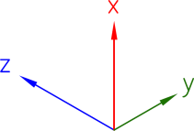
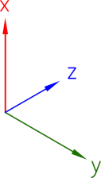
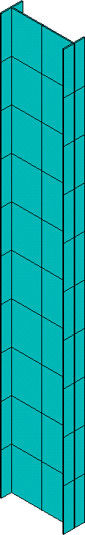
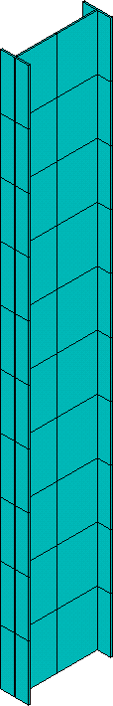
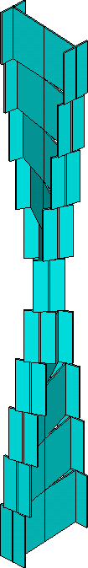
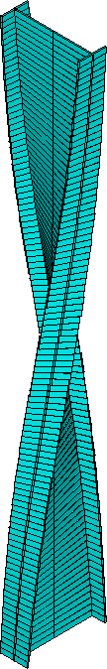
2. Orientar Elementos

Slide 11






2. Orientar Elementos
KB: associado a KP1
KE: associado a KP2
KE desnecessário

Slide 12
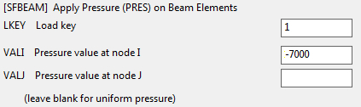
3. Direção da Carga
“Load Key”
BEAM188: 1 a 5

Slide 13

4. Aplicar/Remover Carga em Elementos
Ferramentas de Seleção
Utility Menu > Select > Entities...
Selecionar Elementos
SFBEAM
“Pick All”
Métodos
SFBEAM
Selecionar Elementos
Seleção Manual
Eliminar Cargas:
Loads > Define Loads > Delete > Structural > Pressure > On Elements
“Load Key”

Slide 14
5. Força Concentrada
Keypoint intermediário
ou
Node mais próximo
Apply > Structural > Force/Moment
> On Keypoints
Apply > Structural > Force/Moment
> On Nodes

Slide 15
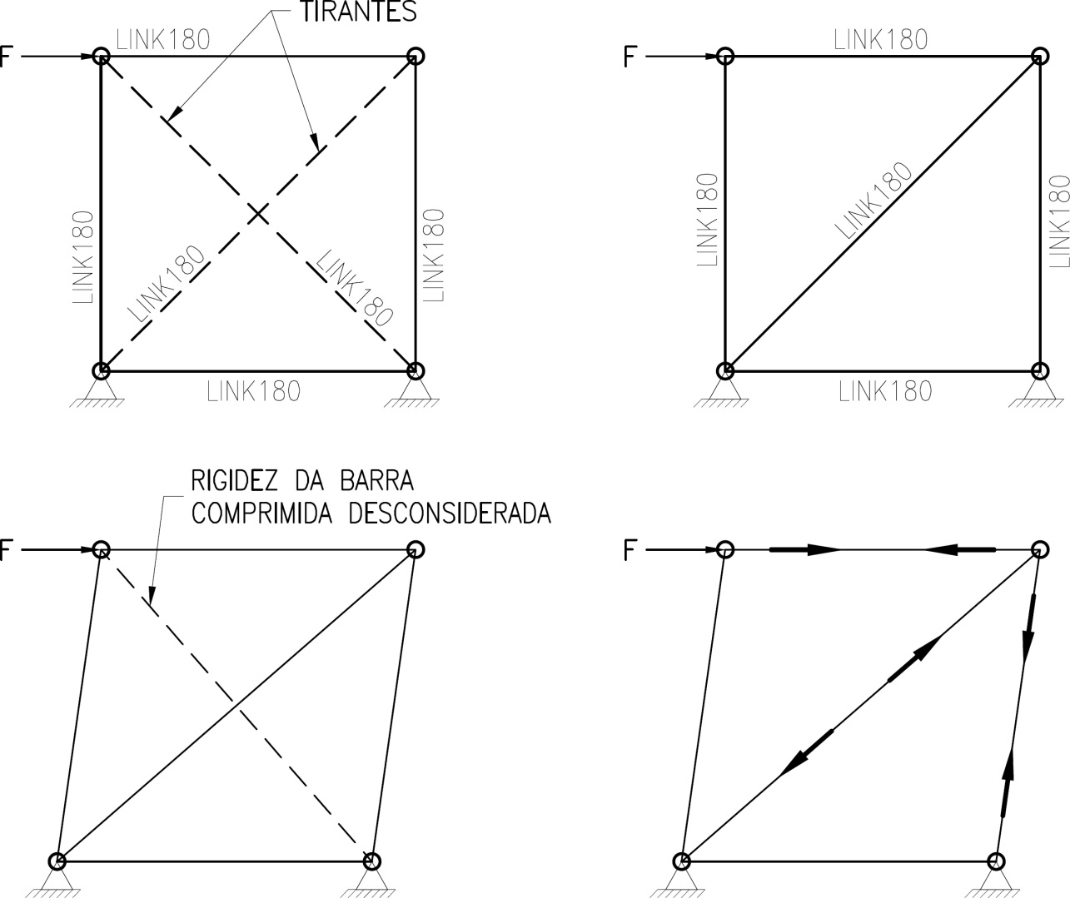
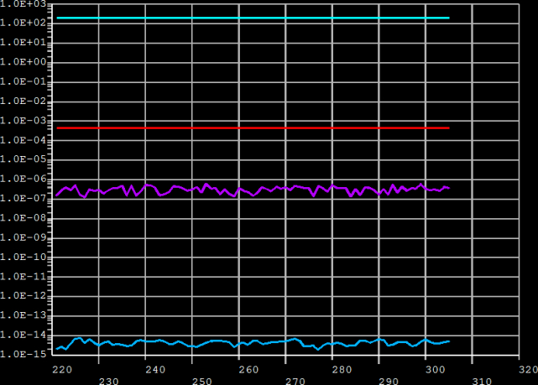
6. Tirantes e Escoras
0
1
-1
Tração & Compressão
Definir TENSKEY (Real Constants)
Tração (Tirante)
Modelar tirante/escora
Compressão (Escora)
&
Habilitar grandes deslocamentos
Solution
> Sol’n Controls
> Analysis Options
Large Displacement Static
NLGEOM,ON

Slide 16
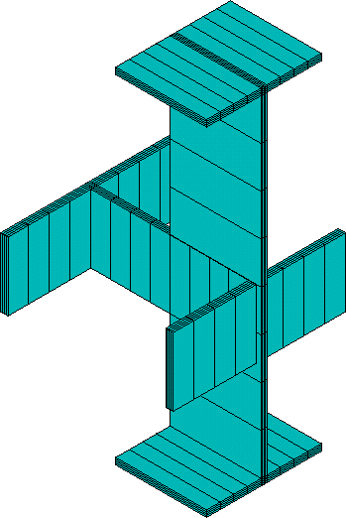
7. Rótula
ENDRELEASE
On Selected Set
Loads > Load Step Opts > Other > End Releases > Beams >
On Picked Node
Utility Menu > Select > Entities...

Slide 17
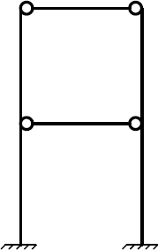
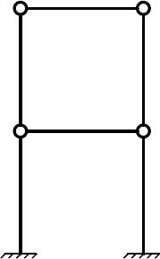


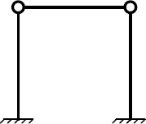
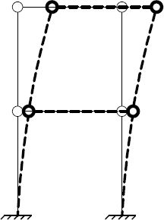
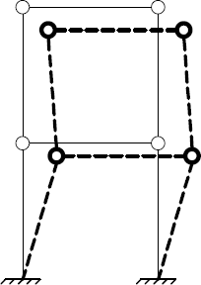
7. Rótula
PROBLEMA DO ENDRELEASE
O que você quer...
... o que o ANSYS faz.

Slide 18
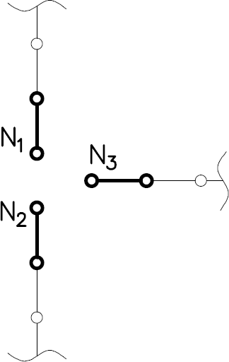
7. Rótula
ABORDAGEM GENÉRICA: COMANDO CP (DOF COUPLING)
Preprocessor > Coupling / Ceqn > Couple DOFs
CP, [SET NUMBER], [DOF LABEL], [NODE 1], [NODE 2], ...
N₁, N₂ & N₃: nós geometricamente coincidentes
N₁, N₂ & N₃: acoplar deslocamentos
N₁ & N₂: acoplar deslocamentos e rotações
CP, 1, UX, N₁ , N₂, N₃
CP, 2, UY, N₁ , N₂, N₃
CP, 3, UZ, N₁ , N₂, N₃
CP, 4, ROTX, N₁ , N₂
CP, 5, ROTY, N₁ , N₂
CP, 6, ROTZ, N₁ , N₂

Slide 19
8. Seleção de Entidades
Utility Menu > Select > Entities...
By Num/Pick
Attached to
By location
By Attributes
Exterior
By Results
By Elem Name
Live Elem’s
Adjacent to
By Hard Points
Concatenated
By Length/Rad
By Hard Points
Nodes
Elements
Volumes
Areas
Lines
Keypoints
From Full
Reselect
Also Select
Unselect
Sele All
Sele None
Invert
Sele Belo
Entidade
Modo
Tipo
Ação

